Slide 1
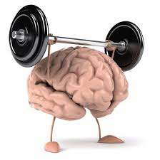
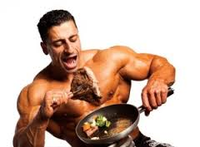
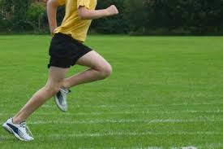
Špeciálna základná škola
Revúca
Zdravie a sila bielkovín

Slide 2
Zrealizované aktivity
1.-4. ročník
Povedz čo vieš - motivačný rozhovor, rozprávanie
- prezentácia „Mäso, ryby, vajcia, strukoviny - ich význam vo výžive“, „Zvieratá nášho dvora“
- hudobno – pohybová hra „Chytili sme kohútika“
Poznávanie strukovín- Popoluška
- zmyslové cvičenia zamerané na poznávanie rôznych druhov strukovín
Všetko čo viem a dokážem - skupinová práca
- 1. skupina: Vymaľovávanie zvieratiek
- 2. skupina: Tvorba plagátu
- 3. skupina: Výroba vajíčkovej nátierky
- ochutnávka vajíčkovej nátierky

Slide 3
Zrealizované aktivity
5.-9.ročník
Najkrajšie vajíčko - obliepanie a maľovanie vajíčok
Ryby, rybky, rybičky - výroba rybiek z kartónu
Plagát – zdravie a sila
Zlatá rybka - rybky z odpadového materiálu
More v kocke - výroba akvária
Ako u dvanástich mesiačikoch -varenie guľášu

Slide 4
Zrealizované aktivity
Školský klub detí
Rybky moje rybky
rozprávka podvodná lekárka
pohybová hra karasy a šťuky
maľovanie rýb
rybacia nátierka, označovanie pôvodu rýb
Rybári a rybky
chytanie rýb z rybníka

Slide 5
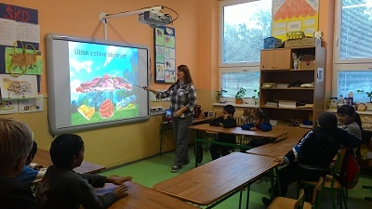
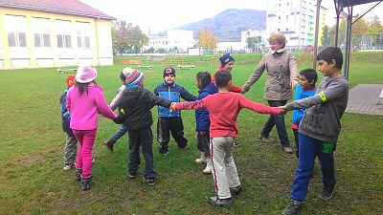
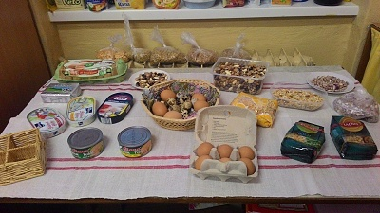
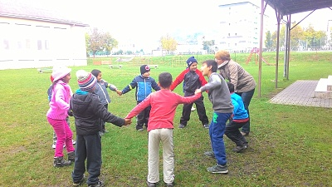
Aktivita: Povedz čo vieš
Motivačný rozhovor a prezentácia na aktuálnu tému. Žiaci diskutovali o tom čo už vedia a pani učiteľky im doplnili znalosti o tom, čo by mali ešte vedieť.
Počet žiakov: 8
Ročník: prvý až štvrtý
Hra – chytili sme kohútika......

Slide 6
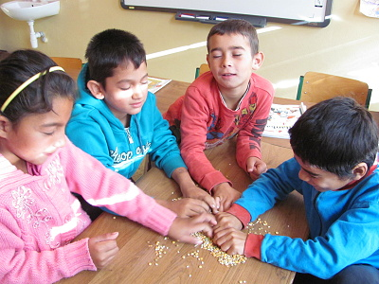
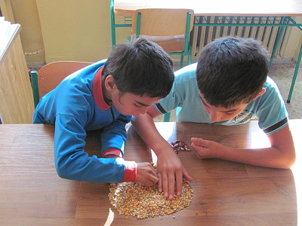
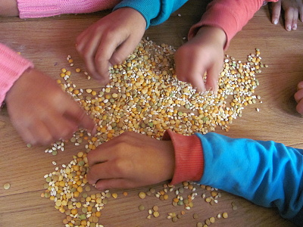
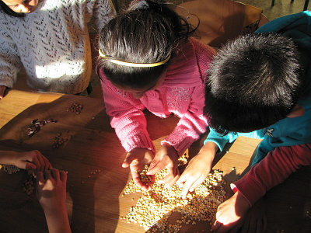
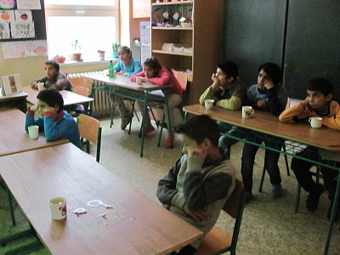
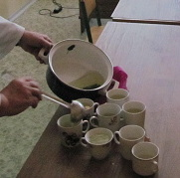
Aktivita: Popoluška
Zmyslové cvičenia zamerané na poznávanie rôznych druhov strukovín.
Počet žiakov: 10 Ročník: prvý až štvrtý
hrášok....????
šošovica....???? ...a nezabudli sme aj na
pitný režim....

Slide 7
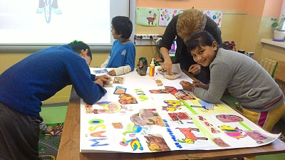
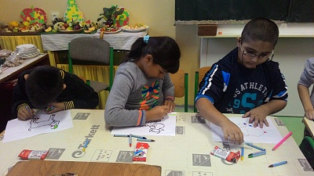
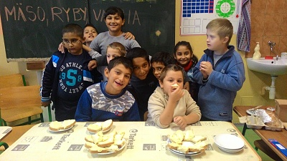
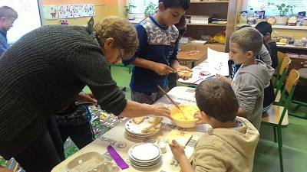
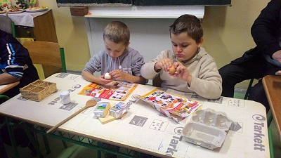
Aktivita: Všetko čo viem a dokážem.
Skupinová práca žiakov.
Počet žiakov: 10 Ročník: prvý až štvrtý
......dokážeme vytvoriť plagát...
....vieme kresliť....
......aj nátierku hravo zvládneme ........

Slide 8
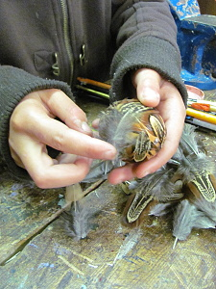
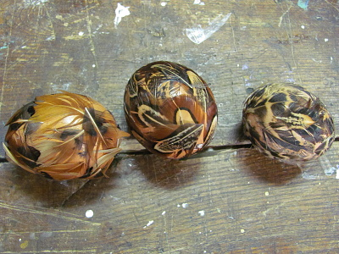
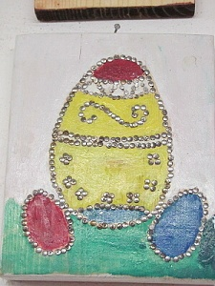
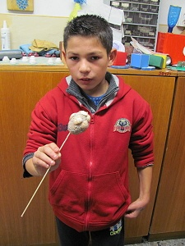
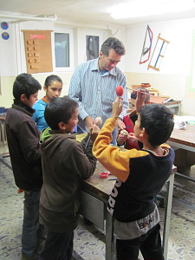
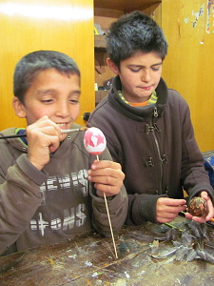
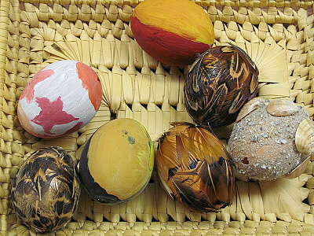
Aktivita: Najkrajšie vajíčko
Žiaci pod vedením pána učiteľa pracovali na skrášľovaní vajíčok. Maľovali, obliepali vajíčka rôznym materiálom.
Ročník: piaty
Počet žiakov: 5

Slide 9
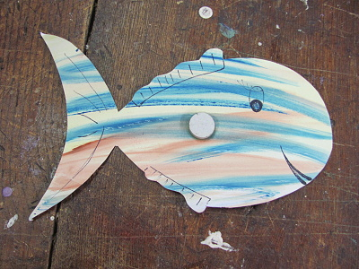
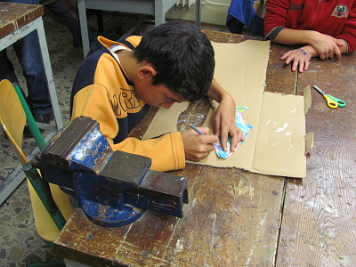
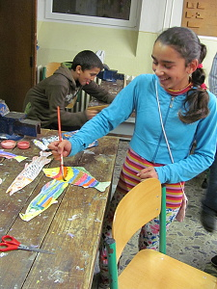
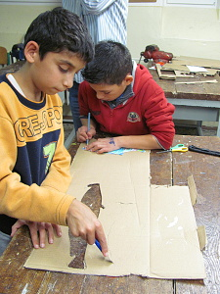
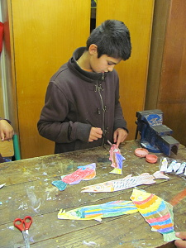
Aktivita: Ryby, rybky, rybičky
Úlohou žiakov bolo vyrezať z kartónu rybičky, ktoré boli predmetom hry.
Počet žiakov: 5
Ročník: piaty

Slide 10
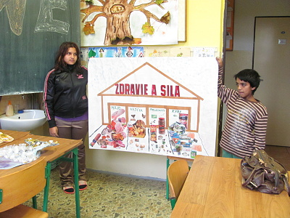
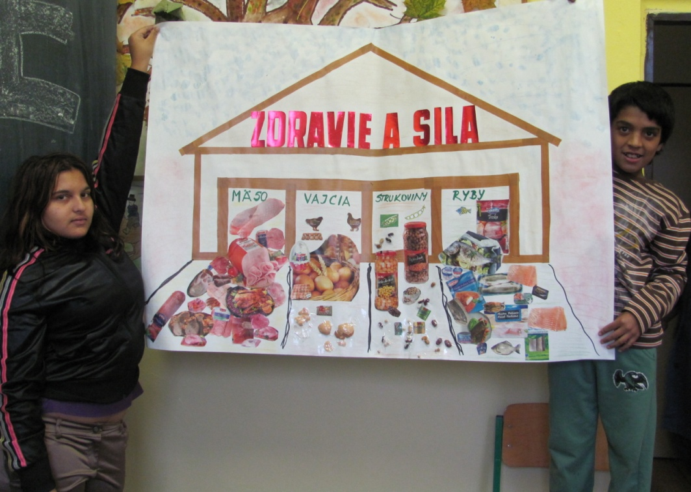
Aktivita: Zdravie a sila
Žiaci vyrábali plagát k zvolenej téme.
Počet žiakov: 2
Ročník: šiesty

Slide 11
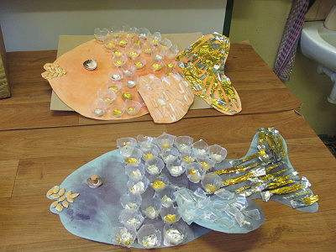
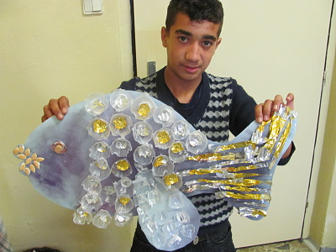
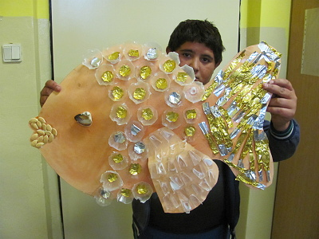
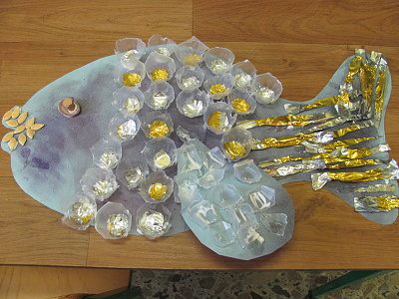
Aktivita: Zlatá rybka
Žiaci vyrábali rybky z odpadového materiálu.
Počet žiakov: 2
Ročník: šiesty

Slide 12
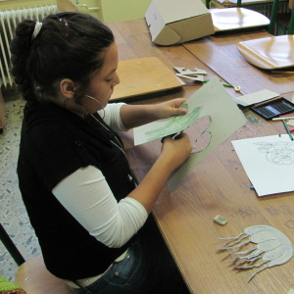
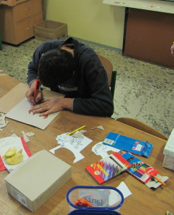
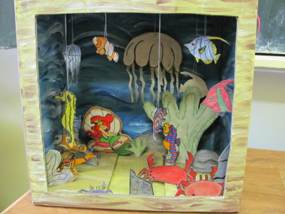
Aktivita: more v kocke
Žiaci vyrábali. akvárium, použili aj odpadový materiál.
Počet žiakov: 2
Ročník: deviaty

Slide 13
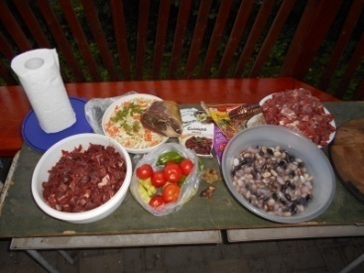
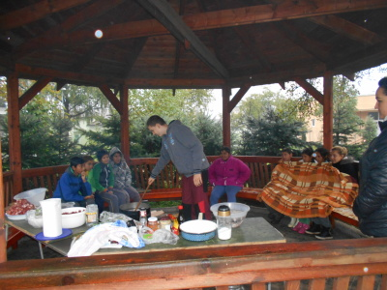
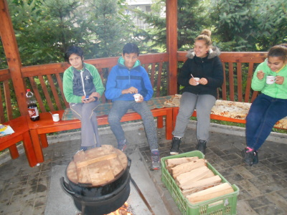
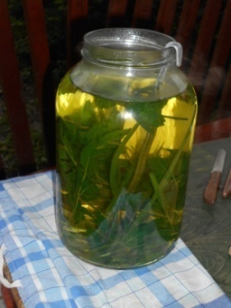
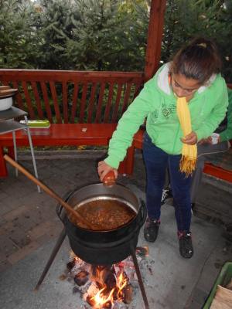
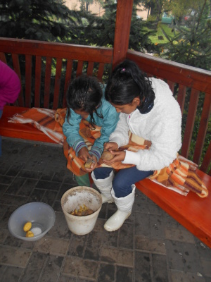
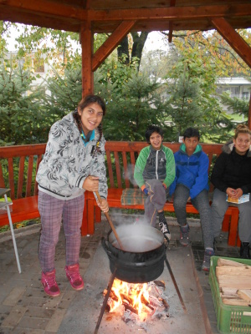
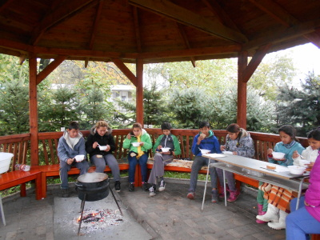
Aktivita: Ako u dvanástich mesiačikoch
Žiaci pod vedením pani učiteliek mali za úlohu uvariť guláš.
Počet žiakov: 10
Ročník: ôsmy a deviaty
A nezabudli sme
sa zohriať teplým čajom.

Slide 14
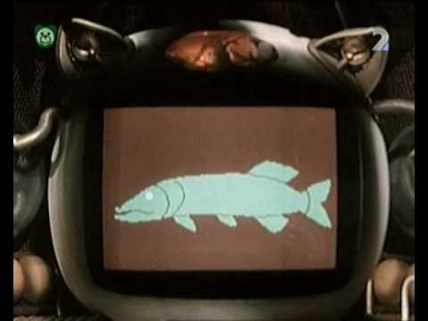
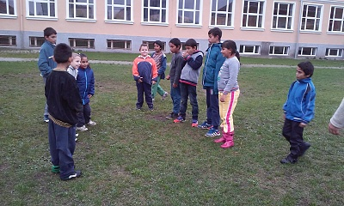
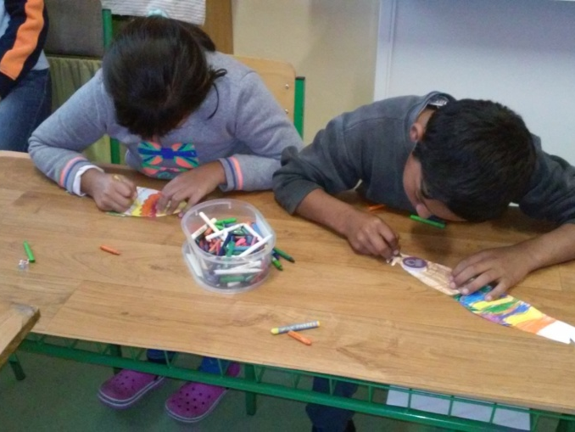



Aktivita: Rybky moje rybky
Pohybová hra – karasy a šťuky Motivačná rozprávka – podvodná lekárka
Maľovanie rybiek
.......rybacia nátierka.....

Slide 15


Aktivita: Rybári a rybky
Hra – na rybárov a rybky

Slide 16
Škola: Špeciálna základná škola Revúca
Typ: Špeciálna základná
Adresa: Jilemnického 94/3, 050 01 Revúca
Kontaktná osoba: Mgr. Iveta Jančíková
telef.: 0910 958 561
e-mail.: upecibln@szsrevuca.edu.sk
Denná téma: Mäso, ryby, vajcia, strukoviny – ich význam vo výžive. Označovanie pôvodu mäsa, rýb a vajec.
Najaktívnejšia trieda v tejto téme:
VII.A ,B a IX.B – počet žiakov 10
triedna uč. Mgr. M. Hurtečáková, Mgr. J. Hrbáľová
Počet žiakov zapojených do dennej aktivity: 31
Počet všetkých žiakov školy: 85

